Slide 1
Zebranie wiejskie w Kiełpinie
SPRAWOZDANIE Z DZIAŁALNOŚCI SOŁECTWA ZA ROK 2017
24.09.2018

Slide 2
Przywitanie mieszkańców oraz zaproszonych gości

Slide 3
Sprawozdanie sołtysa

Slide 4
Infrastruktura drogowa
ul. Długa – 240 m chodnika
ul. Szkolna – ponad 3 tyś. płyt Yoombo
zjazd do jeziora Kiełpińskiego od ul. Starowiejskiej
chodnik na ul. Dworcowej
utwardzenie ul. Świerkowej
nowe punkty świetlne
podwyższenie przejścia dla pieszych na ul. Długiej

Slide 5
Inne inwestycje
początek rozbudowy kanalizacji na ul. Kartuskiej
w Lesznie na ul. Słonecznej czyszczono rowy melioracyjne
zbudowanie studni chłonnej na ul. Gen. Maczka
trwa rozbudowa i termomodernizacja szkoły
nowa wiata i tablica informacyjna

Slide 6
Działania społeczno - kulturalne
harcerze oraz mieszkańcy sprzątali obszar wokół rzeki Raduni
w czerwcu odbyły się III Sobótki między jeziorami
Bal Seniora „U Rychertów”
„Wieniec dożynkowy”- I miejsce w gminie Kartuzy, a II miejsce na dożynkach powiatowych w Stężycy

Slide 7
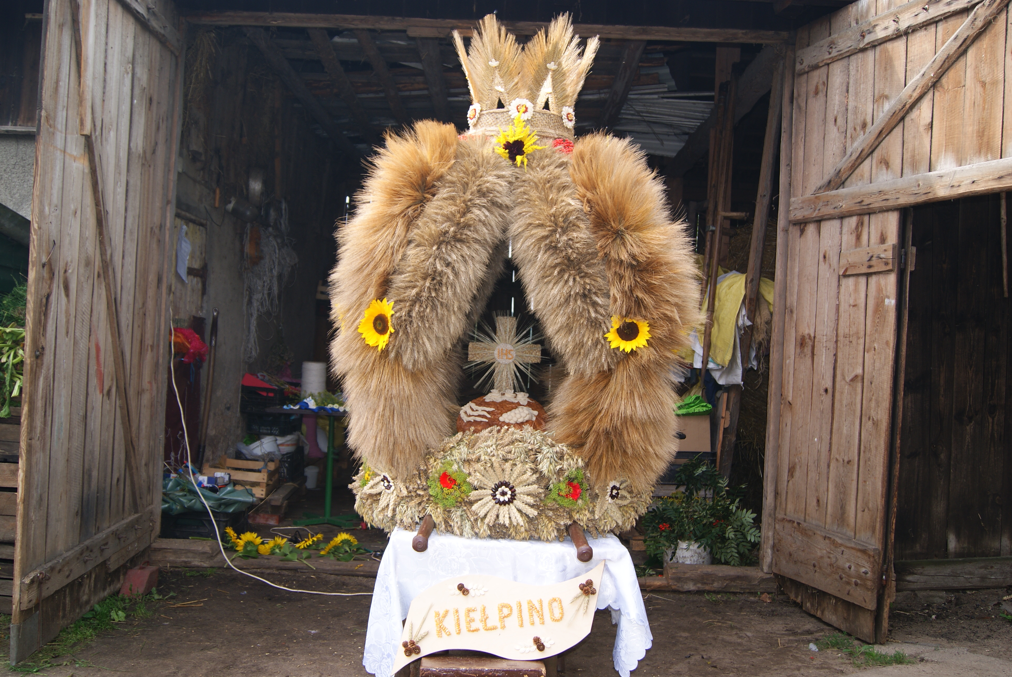
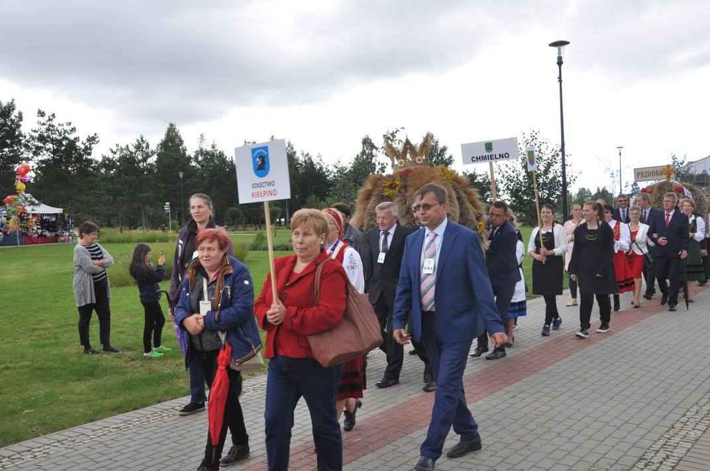
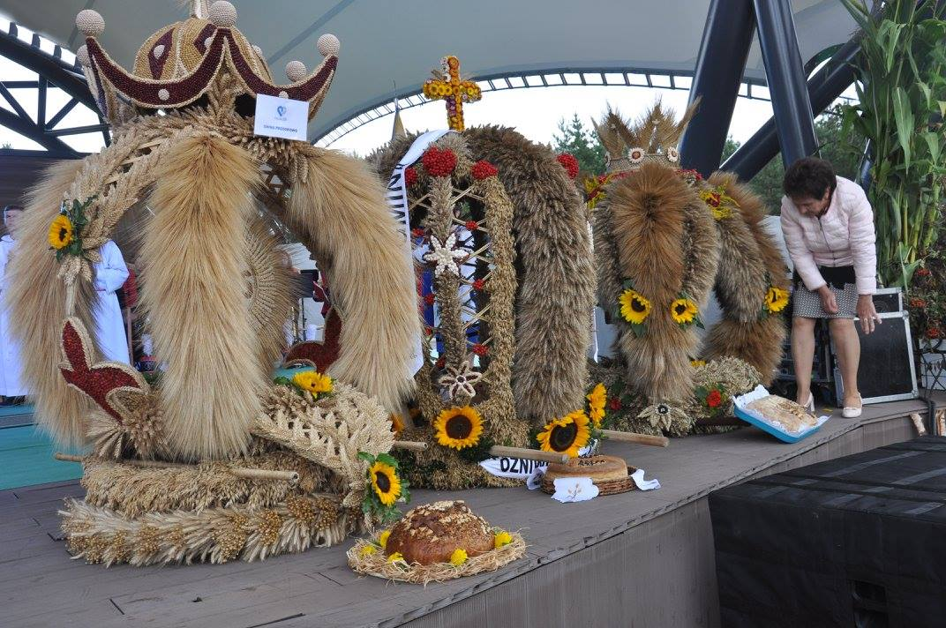
„Wieniec dożynkowy”
I miejsce w gminie Kartuzy, a II miejsce na dożynkach powiatowych w Stężycy

Slide 8
premiera książki Dariusza Dolatowskiego o Kiełpinie
13.08.2018r.
najważniejsze wydarzenie kulturalne
pierwsza taka publikacja w gminie Kartuzy

Slide 9
I Kartuski Bieg Pamięci Żołnierzy Wyklętych
11 marca 2017r. w Kiełpinie odbył się I Kartuski Bieg Pamięci Żołnierzy Wyklętych im. ppor. Zdzisława Badochy „Żelaznego”. Organizatorami biegu byli Związek Piłsudczyków RP Oddział Kaszubsko-Pomorski w Kartuzach (prezesem zarządu oddziału jest Tomasz Kocent), Rada Sołecka w Kiełpinie wraz sołtysem Mirosławem Paczoska i KLUB Amator Kiełpino

Slide 10
II bieg Arasmusa
Bieg organizowany przez „Akademię Biegową” Kiełpino, Stowarzyszenie „Kiełpie”, Parafię oraz Sołectwo Kiełpino.
W imprezie wzięło udział blisko 1500 sportowców.

Slide 11
Przedstawienie herbu
Logo wsi Kiełpino

Slide 12
Fundusz sołecki na rok 2019

Slide 13
Wystąpienie burmistrza kartuz M.G. Gołuńskiego

Slide 14
Dyskusja pytania mieszkańców

Slide 15
zakończenie

